Slide 1
Design of an IoT-PLC: A containerized programmable logical controller for the industry 4.0

Slide 2
一个为工业 4.0 革命量身定制的 PLC—— IoT-PLC
从传统的基于硬件的 PLC 转变为具有数据控制、处理和可视化的虚拟功能的 PLC，它可以充当工业自动化应用和 IT 技术之间的桥梁。
背景
从由经典 ICS（industrial control systems） 过渡到工业 4.0 ，需要调整 ICS 中设备适应 ICPS（Industrial Cyber–Physical Systems），集成IT（ information technologies ）和OT（ operational technologies ）领域。
PLC 一直是 ICS 的关键组成部分
（PLC可编程逻辑控制器，其作用主要是指挥低级时间敏感的监管反馈控制回路，为流程提供第一个控制层）。

Slide 3
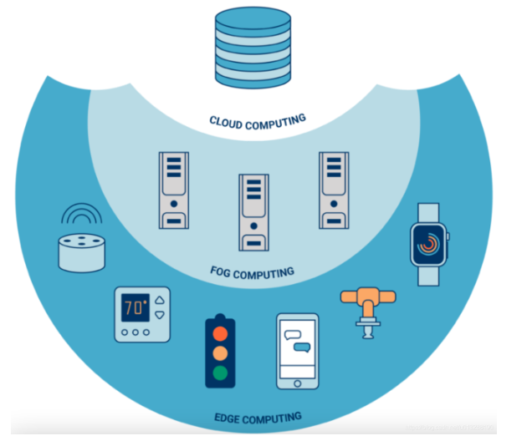
工业4.0对PLC的要求：
满足OT领域中典型的严格及时性约束。
工业 4.0 PLC 还必须具有互操作性，与IT领域的平台集成。
雾计算可以同时满足以上要求
IoT-PLC 被设想为 ICPS 雾层中的一个节点，可作为：
现场设备的网关
第一级控制器
可以减少 IT 层的响应时间和非确定性行为。
因为在 IT 领域执行的部分任务被移到更靠近传感器和执行器的位置。

Slide 4
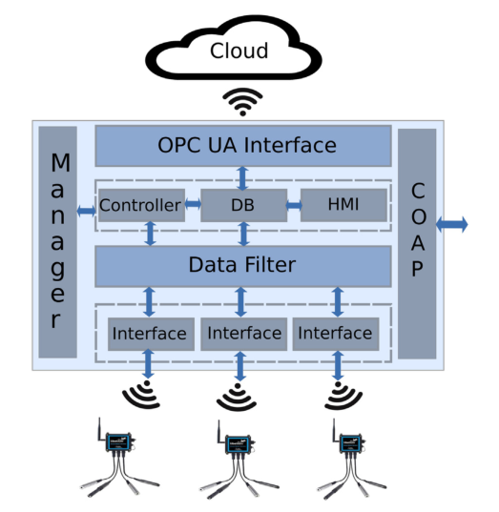
OPC-UA 连接
一种连接到云的标准，不同的系统和设备通过它进行通信
将必要的命令从云端发送到 IoT-PLC
将容器迁移到另一个设备
与现场设备的接口
双向， IoT-PLC 模块和现场设备之间
每个接口块只能使用一种协议进行通信
通过发布/订阅通信，可以在需要时获取数据，而无需直接依赖于现场设备或 IoT-PLC 的其他构建模块的传输速率

Slide 5
CoAP接口
提供与其他 IoT-PLC 或雾设备的连接
低开销、减少延迟
数据过滤
对接口收集信息进行预处理以供上层块使用
减少噪声、修复丢失的数据并使用过滤器屏蔽异常值
根据云端发送的需求验证数据
数据库
负责将数据发送到 OPC-UA 块以传输到云端
从 OPC-UA 块接收 IoT-PLC 将连接到的设备的描述和配置，并保存它们

Slide 6
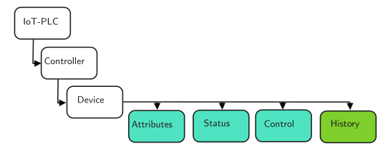
控制器
虚拟设备，包含属性和变量
管理器
从数据库中的设备和控制器的描述中获取数据
实例化控制器，形成控制回路
HMI，Human–machine interface
当HMI需要数据时，它向数据库块发出请求，然后数据库检索信息，最终由HMI呈现给用户

Slide 7
云
Iot plc
设备
数据库
寻找设备阶段
设备和配置数据不存在
云端发送配置到plc、设备发送广播消息通信其可用性、设备返回可用状态到plc
设备配置数据已存在、设备不存在
设备发送广播消息通信其可用性、
Plc到本地数据库查找设备数据

Slide 8
云
Iot plc
设备
数据库
配置阶段
实例化虚拟设备
与实际设备建立连接
从云端或本地获取控制器参数
实例化控制器
实例化控制回路

Slide 9
云
Iot plc
设备
数据库
测量阶段
启动设备开始测量
设备返回状态
处理测量结果并发送到设备
设备返回状态
可将数据上传至云或存于本地

Slide 10
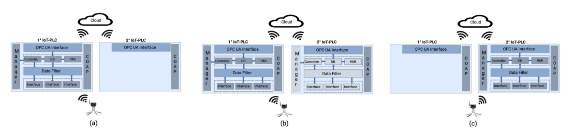
IoT-PLC 之间的容器迁移
选择一个空闲的 IoT-PLC 作为迁移目标，云端通过 OPC-UA发送启动迁移，通过 CoAP 验证空闲的 IoT-PLC 可用。
被迁移的 IoT-PLC获取原始 IoT-PLC生成存储库（无状态：数据信息设备状态等）。
原始 IoT-PLC暂停获取状态并传输到被迁移的 IoT-PLC。停止使用原始IoT-PLC，控制操作可在被迁移的 IoT-PLC继续。

Slide 11
IoT-PLC优势
容器故障会降低性能，但一旦管理器重新启动容器，系统就会迅速恢复，而无需完全重启设备。无容器设备出现故障只能重启设备。
容器化和发布/订阅通信的使用有助于避免级联故障，将影响限制在 IoT-PLC 的单个功能块。
IoT-PLC 可以灵活地动态更改控制器的配置，而无需停止控制过程，只需重新加载控制器块。
基于容器的模块化结构允许IoT-PLC安全地隔离在其中运行的不同进程。
IoT-PLC主要缺点
无线接口的延迟相对较高
缺少完全符合 IEC 61131-3 的控制应用程序的运行时环境。

